Slide 1
Цифровые ресурсы.
Глава 5
Шерцер Александр Иванович
ictlab@ictlab.kz

Slide 2
Разделы
Электронное правительство РК
Облачные сервисы. Совместная работа с документами.

Slide 3




1. Электронное правительство
https://egov.kz
https://eotinish.kz/ru
https://qazpatent.kz
ПОДАЧА ОБРАЩЕНИЙ В ГОСУДАРСТВЕННЫЕ ОРГАНЫ
ИНСТИТУТ ИНТЕЛЛЕКТУАЛЬНОЙ СОБСТВЕННОСТИ
https://e-qazyna.kz/
https://e-auction.gosreestr.kz/p/
ЭЛЕКТРОННАЯ ТОРГОВАЯ ПЛОЩАДКА
Notes:
В электрическую розетку подается переменный ток (alternating current, AC). Однако для работы всех компонентов компьютера необходим постоянный ток (direct current, DC). Для преобразования питания переменного тока в низковольтный постоянный ток служит блок питания

Slide 4
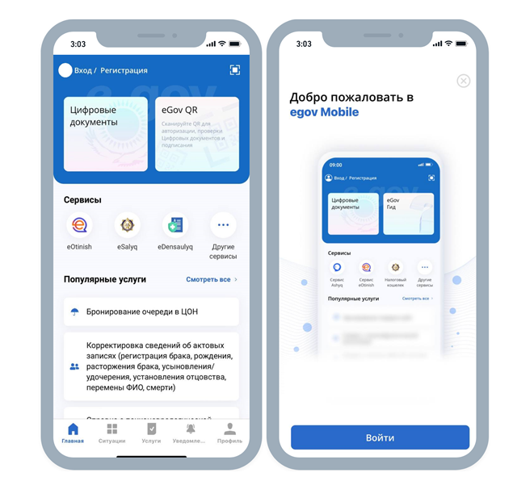
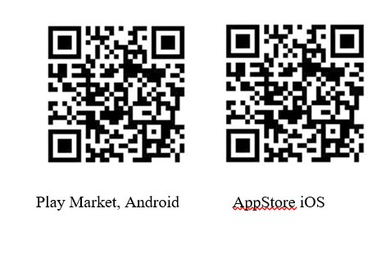

Slide 5






2. Облачные сервисы
https://drive.google.com/
https://360.yandex.ru/disk/
https://cloud.mail.ru
Notes:
В электрическую розетку подается переменный ток (alternating current, AC). Однако для работы всех компонентов компьютера необходим постоянный ток (direct current, DC). Для преобразования питания переменного тока в низковольтный постоянный ток служит блок питания

Slide 6

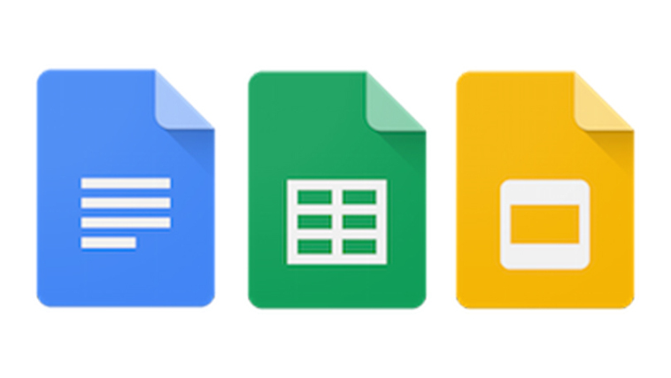


2.1 Облачные сервисы
https://sites.google.com/new
https://docs.google.com
https://colab.research.google.com
Notes:
В электрическую розетку подается переменный ток (alternating current, AC). Однако для работы всех компонентов компьютера необходим постоянный ток (direct current, DC). Для преобразования питания переменного тока в низковольтный постоянный ток служит блок питания

Slide 7
Цифровые ресурсы.
Глава 5
Шерцер Александр Иванович
ictlab@ictlab.kz

Slide 8
Разделы
Модели и сервисы искусственного интеллекта
Конструкторы сайтов и мобильных приложений

Slide 9




3. Модели и сервисы ИИ
https://dialogflow.cloud.google.com
https://www.wolframalpha.com
https://openai.com
https://huggingface.co
Notes:
В электрическую розетку подается переменный ток (alternating current, AC). Однако для работы всех компонентов компьютера необходим постоянный ток (direct current, DC). Для преобразования питания переменного тока в низковольтный постоянный ток служит блок питания

Slide 10
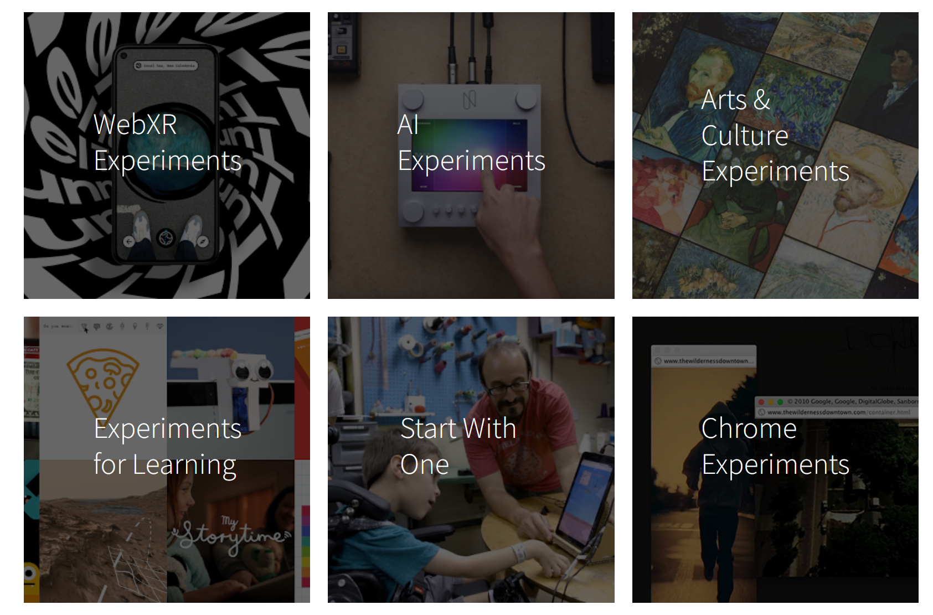
https://experiments.withgoogle.com

Slide 11
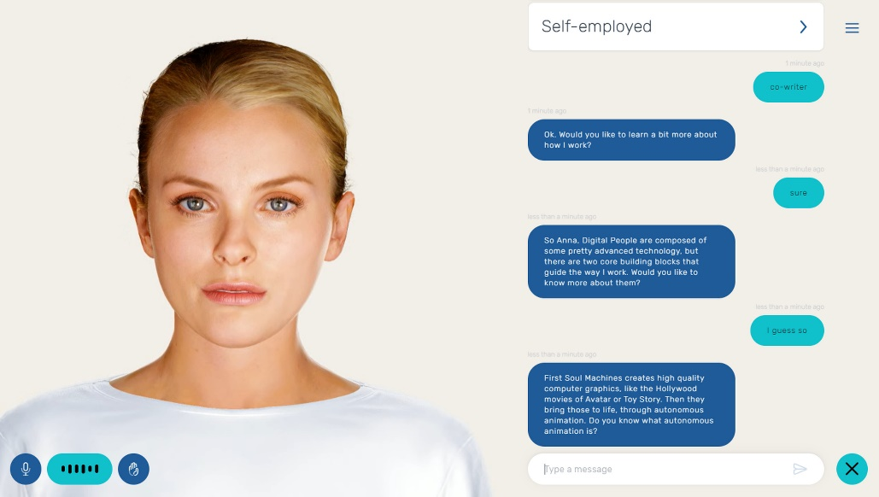
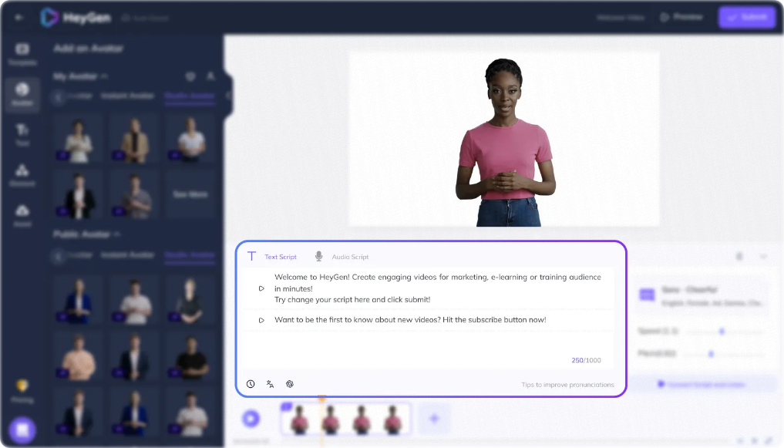
3.2 Модели и сервисы ИИ. Ассистенты
https://www.soulmachines.com
https://app.heygen.com/login
Notes:
В электрическую розетку подается переменный ток (alternating current, AC). Однако для работы всех компонентов компьютера необходим постоянный ток (direct current, DC). Для преобразования питания переменного тока в низковольтный постоянный ток служит блок питания

Slide 12



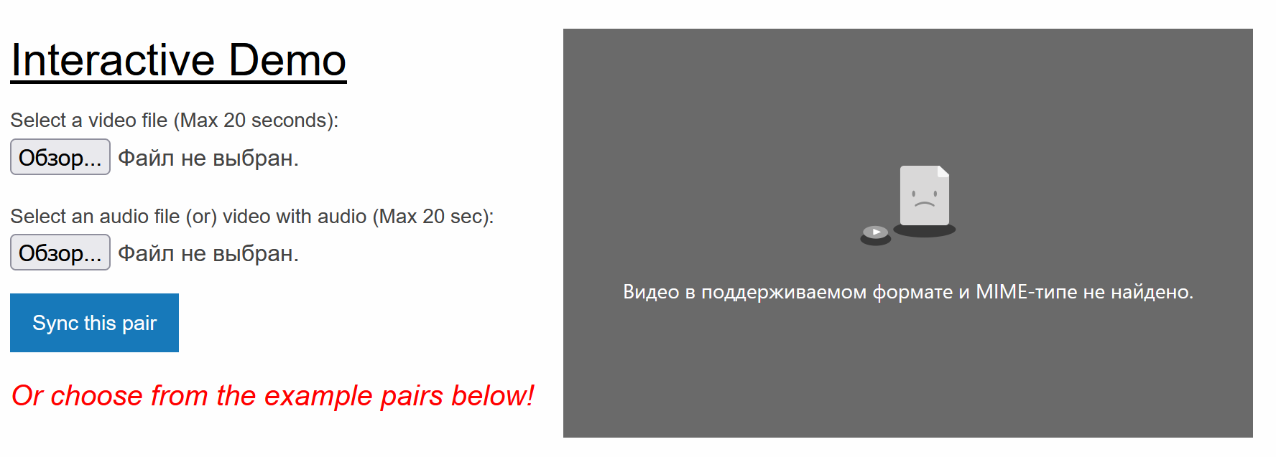
3.3 Практическая работа
https://text-to-speech.online/
https://bhaasha.iiit.ac.in/lipsync/
Notes:
В электрическую розетку подается переменный ток (alternating current, AC). Однако для работы всех компонентов компьютера необходим постоянный ток (direct current, DC). Для преобразования питания переменного тока в низковольтный постоянный ток служит блок питания

Slide 13
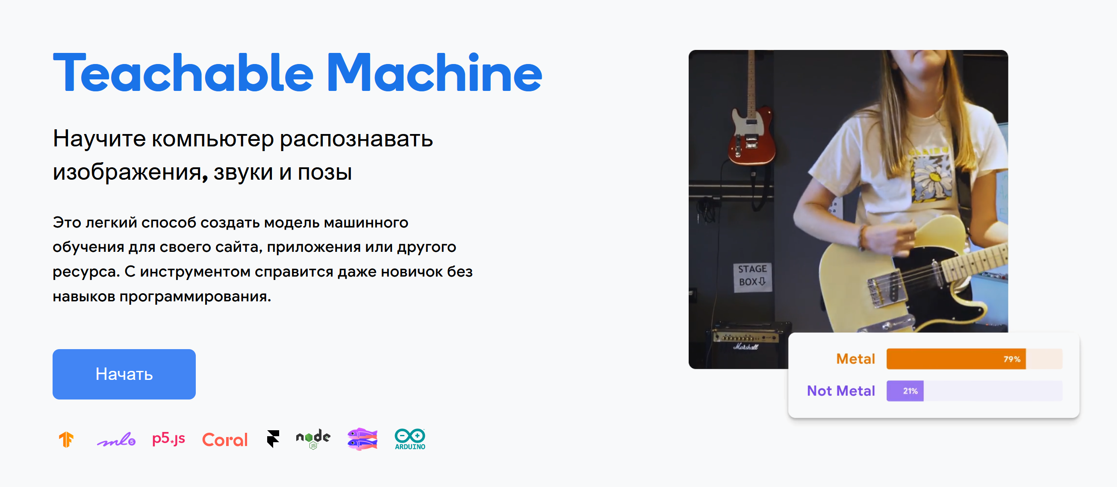
3.4 Сервисы ИИ. Компьютерное зрение.
https://www.tensorflow.org/?hl=ru
https://teachablemachine.withgoogle.com
Notes:
В электрическую розетку подается переменный ток (alternating current, AC). Однако для работы всех компонентов компьютера необходим постоянный ток (direct current, DC). Для преобразования питания переменного тока в низковольтный постоянный ток служит блок питания

Slide 14
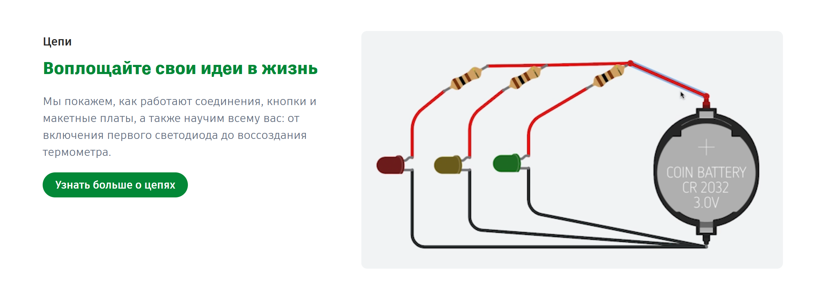
3.5 «Интернет вещей». On-line конструкторы.
https://www.tinkercad.com/
Notes:
В электрическую розетку подается переменный ток (alternating current, AC). Однако для работы всех компонентов компьютера необходим постоянный ток (direct current, DC). Для преобразования питания переменного тока в низковольтный постоянный ток служит блок питания

Slide 15
Цифровые ресурсы.
Глава 5
Шерцер Александр Иванович
ictlab@ictlab.kz

Slide 16
Разделы
Модели и сервисы искусственного интеллекта
Конструкторы сайтов и мобильных приложений

Slide 17






4.Конструкторы сайтов и приложений
https://ru.wix.com
https://ru.site123.com/
https://codedesign.ai/
https://tilda.cc/ru/
https://www.getresponse.com/features/website-builder
https://durable.co/
https://html5up.net/

Slide 18




4.Конструкторы сайтов и приложений
https://appinventor.mit.edu
https://lab.open-roberta.org/
https://thunkable.com
https://ru.wix.com
https://hourofcode.com/us/ru/learn
https://developers.google.com/blockly?hl=en

Slide 19

Спасибо за внимание!

